Slide 1
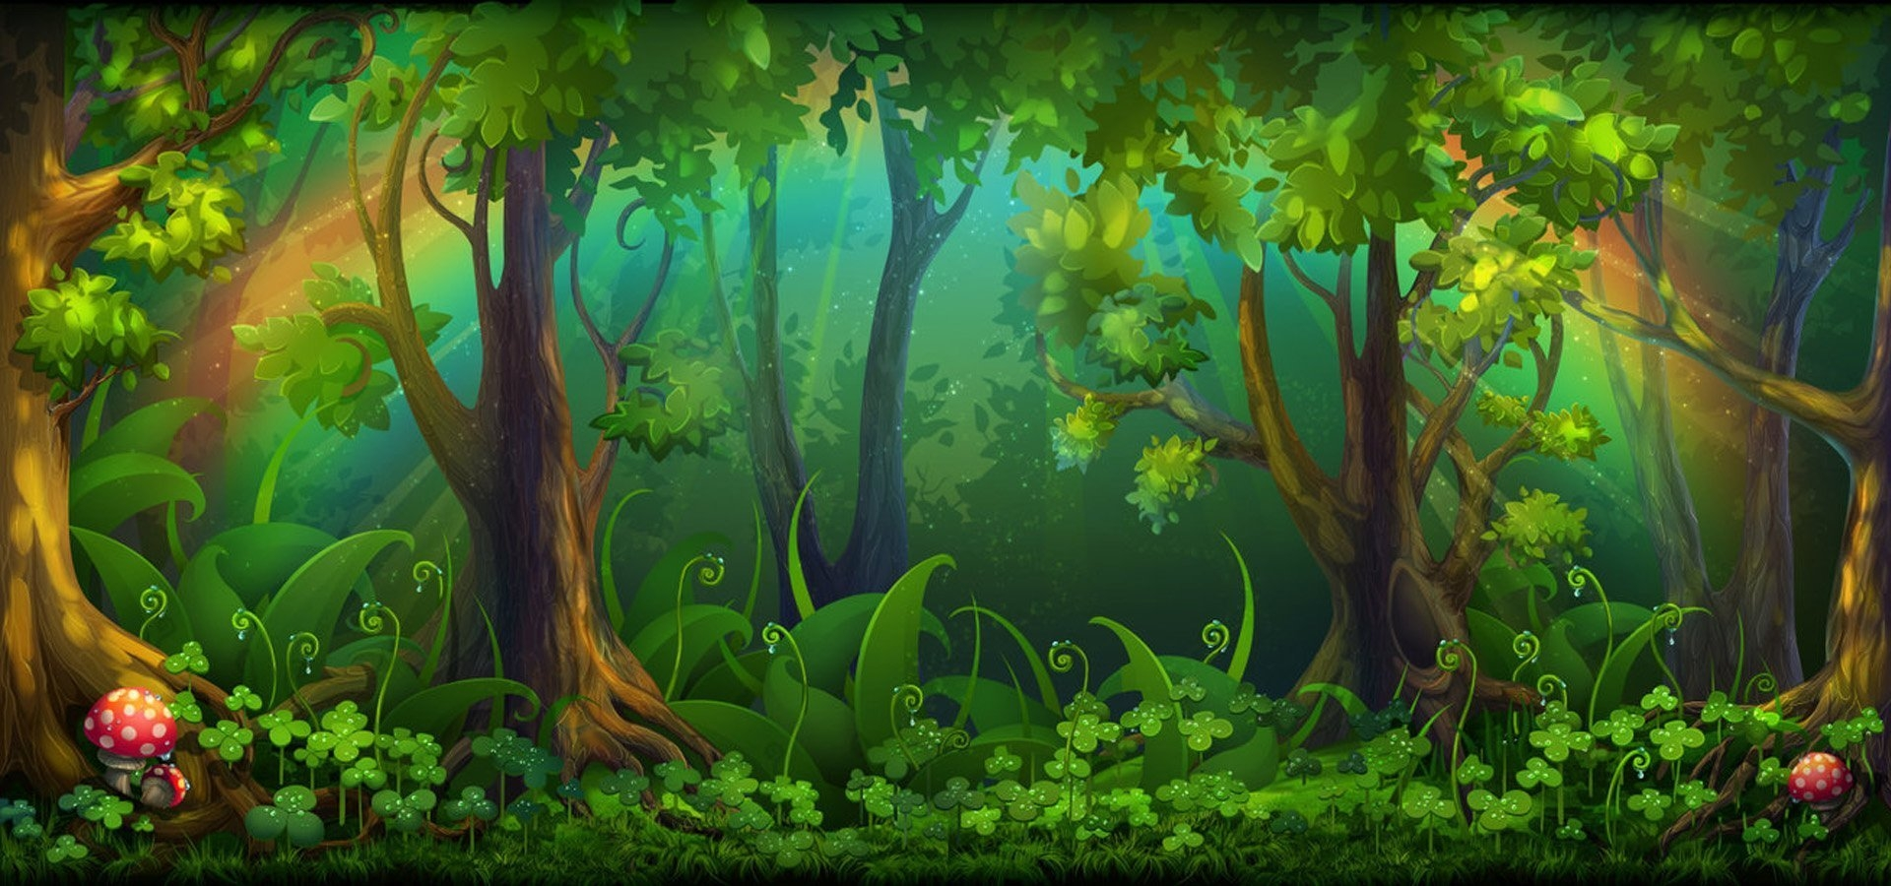
КВЕСТ – ИГРА
«В ПОИСКАХ СУНДУКА СОКРОВИЩ»
Для детей старшего дошкольного возраста

Slide 2
В ПУТЬ

Slide 3
Здравствуйте ребята. Хотите найти клад Бабы Яги? Тогда попробуйте решить мои логические задачки. Объясните свои ответы и проходите дальше.
Удачи вам!
Нажми здесь!

Slide 4
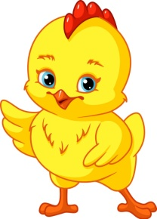
КТО БЫСТРЕЕ ДОПЛЫВЕТ ДО БЕРЕГА - ЦЫПЛЯТА ИЛИ УТЯТА?

Slide 5
КТО БЫСТРЕЕ ДОЛЕТИТ ДО ЦВЕТКА - БАБОЧКА ИЛИ ГУСЕНИЦА ?

Slide 6
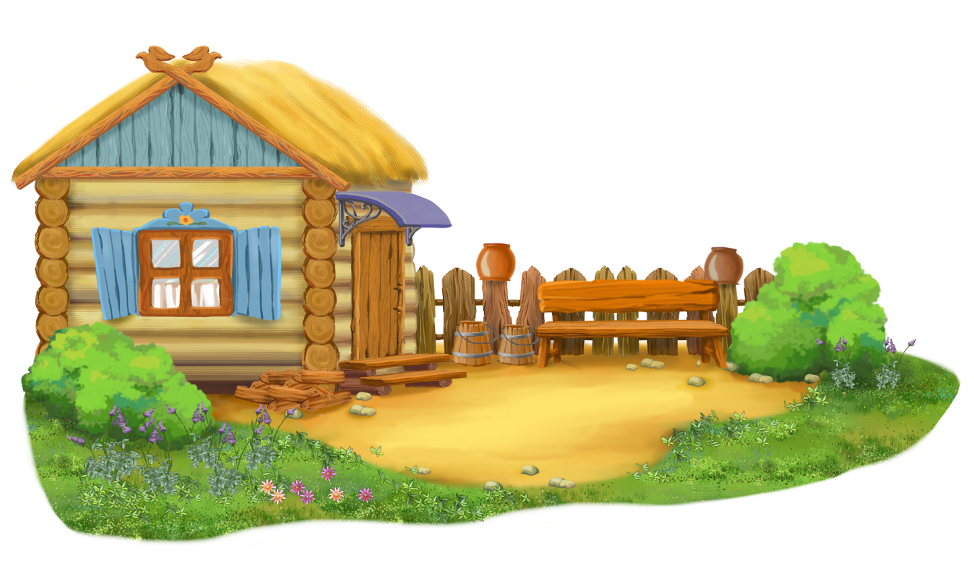
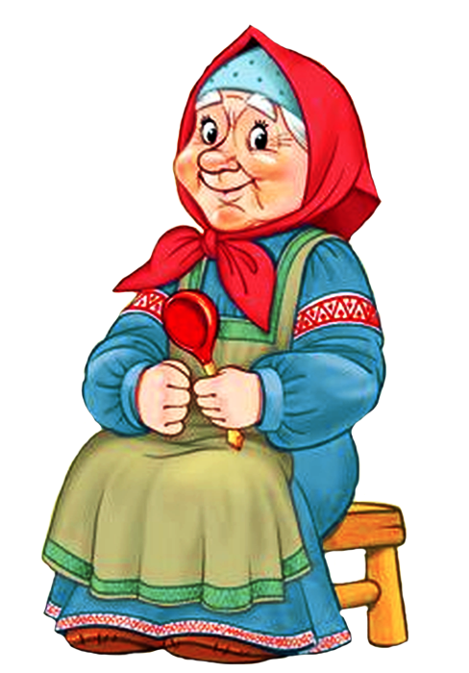
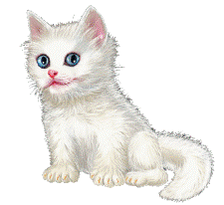
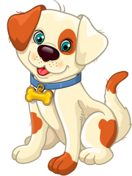
У БАБУШКИ ЕСТЬ КОТ ПУШОК ,ВНУЧКА ДАША И СОБАЧКА ШАРИК. СКОЛЬКО ВНУКОВ У БАБУШКИ?
3
1
2

Slide 7
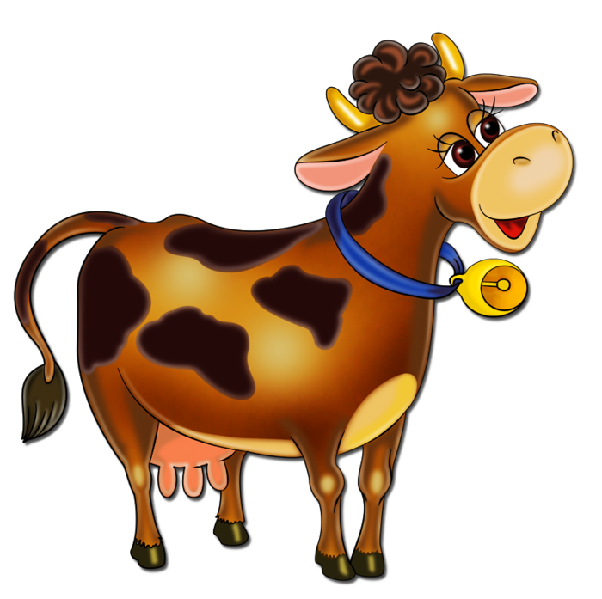
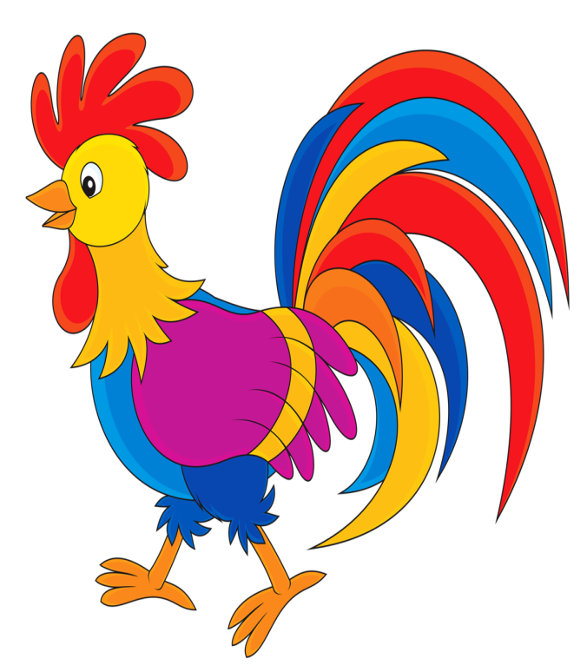
КТО ГРОМЧЕ ЗАМЫЧИТ - ПЕТУХ ИЛИ КОРОВА ?
МОЛОДЕЦ!

Slide 8
МОЛОДЦЫ РЕБЯТА. СПРАВИЛИСЬ С МОИМ ЗАДАНИЕМ. ЗАБИРАЙТЕ КЛЮЧ И ПРОХОДИТЕ ДАЛЬШЕ

Slide 9
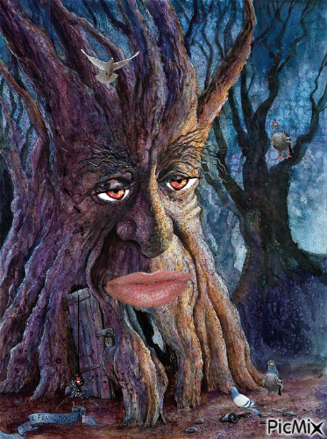
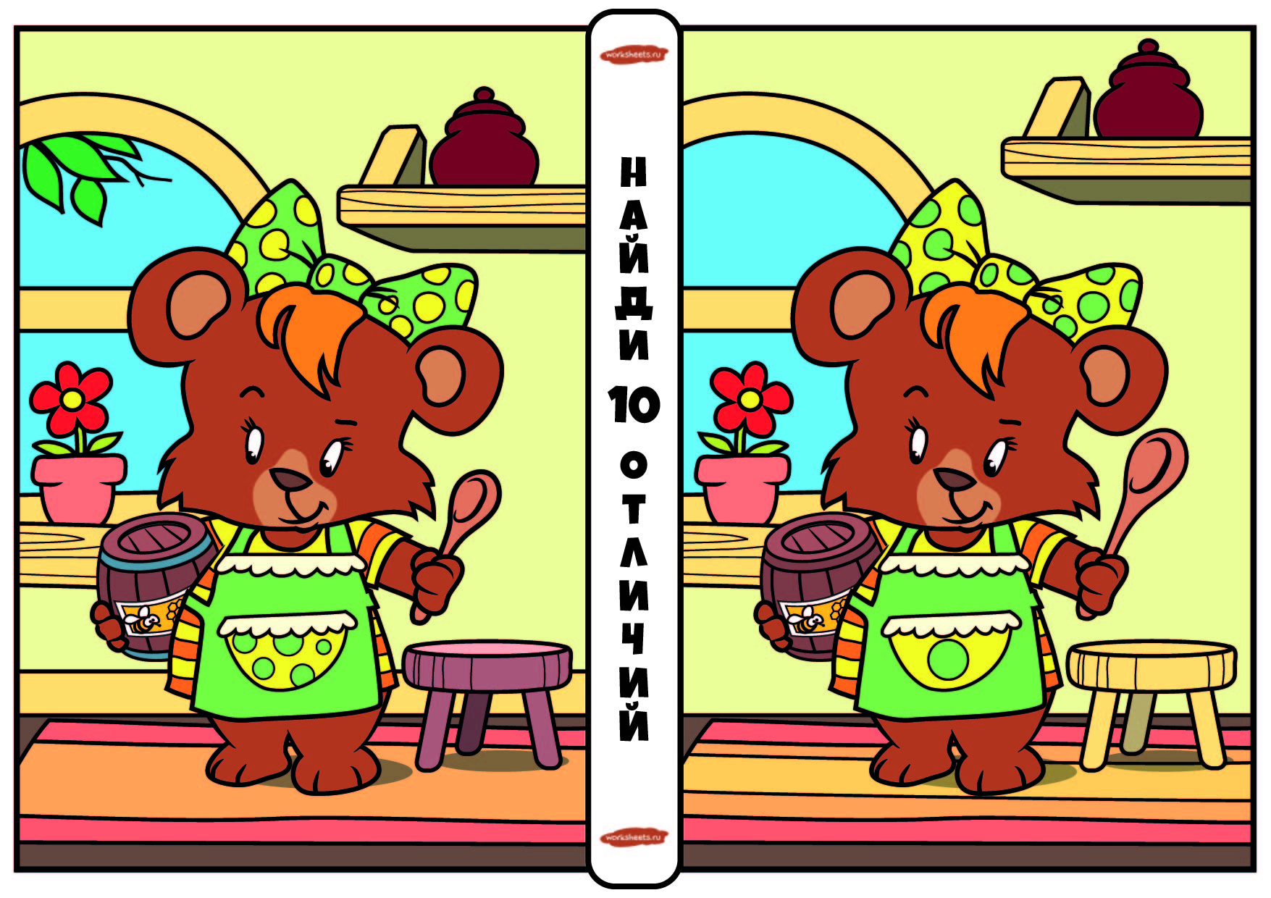
ЗДРАВСТВУЙТЕ РЕБЯТА, Я ЗНАЮ , ЧТО ВЫ ИЩИТЕ В МОЕМ ЛЕСУ. ПОМОГУ ВАМ НАЙТИ КЛЮЧ И ВЫ ПРОЙДЕТЕ ДАЛЬШЕ, ЕСЛИ ВЫПОЛНИТЕ МОЕ ЗАДАНИЕ
НАЖАТЬ ЗДЕСЬ

Slide 10
НАЖИМАЕМ ЗДЕСЬ
1
2
3
4
5
6
7
8
9
10
ГОТОВО!

Slide 11
МОЛОДЦЫ! СПРАВИЛИСЬ С ЗАДАНИЕМ
ИЩИТЕ КЛЮЧ И ПРОХОДИТЕ ДАЛЬШЕ

Slide 12
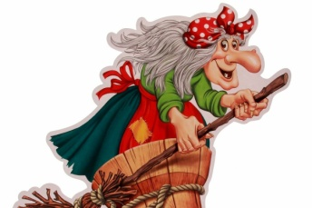

Slide 13
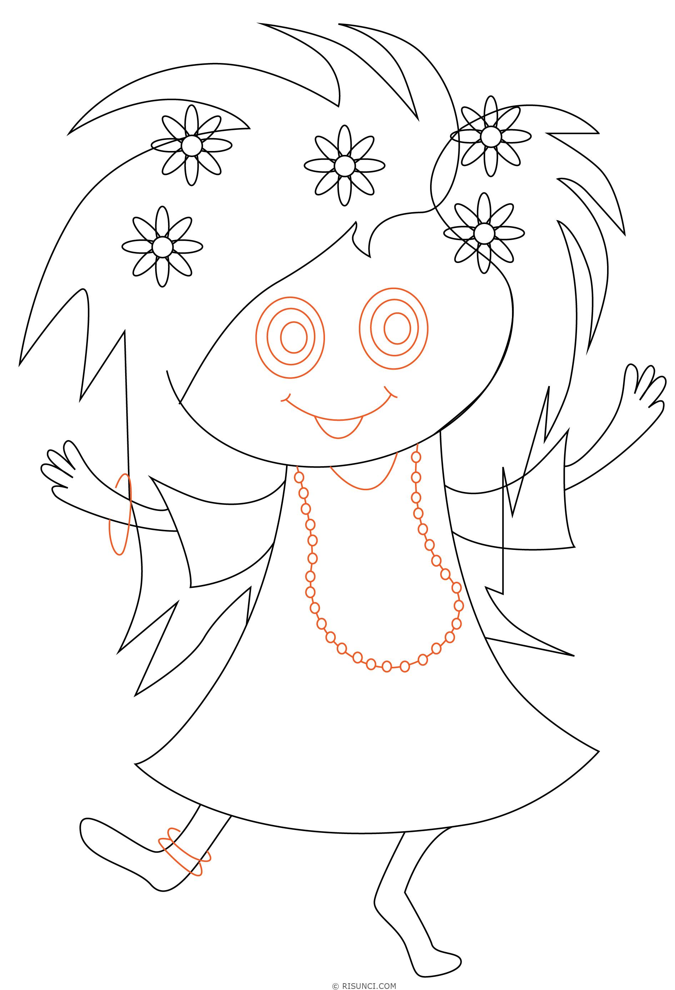
Реши примеры, найди правильный ответ и раскрась картинку
1+2+1
5
4
10

Slide 14
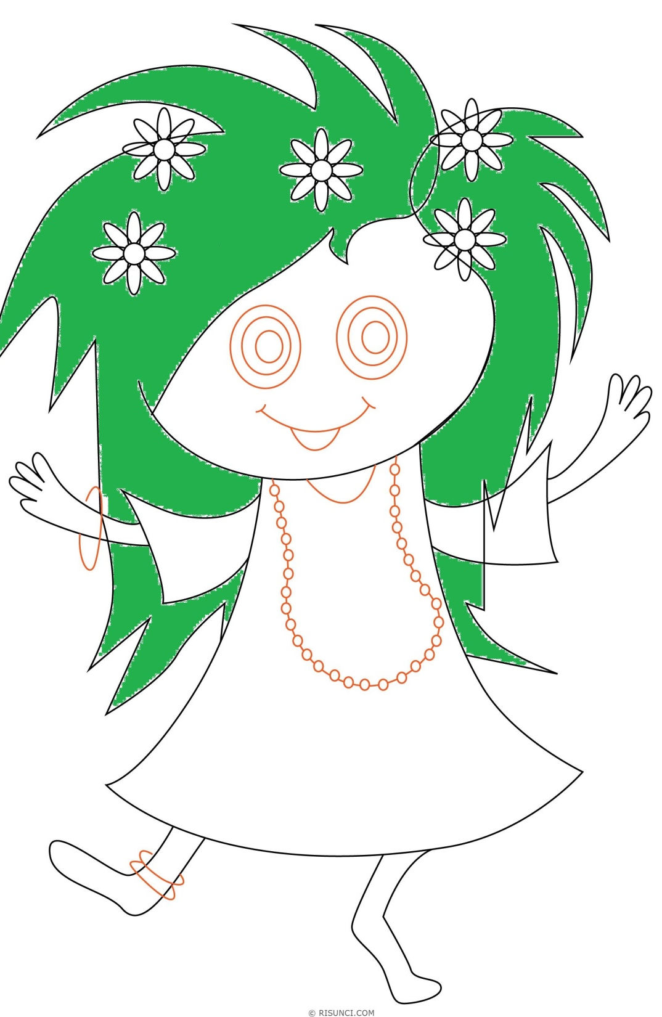
Реши примеры, найди правильный ответ и раскрась картинку
1+2+1
5
7-2
4
10

Slide 15
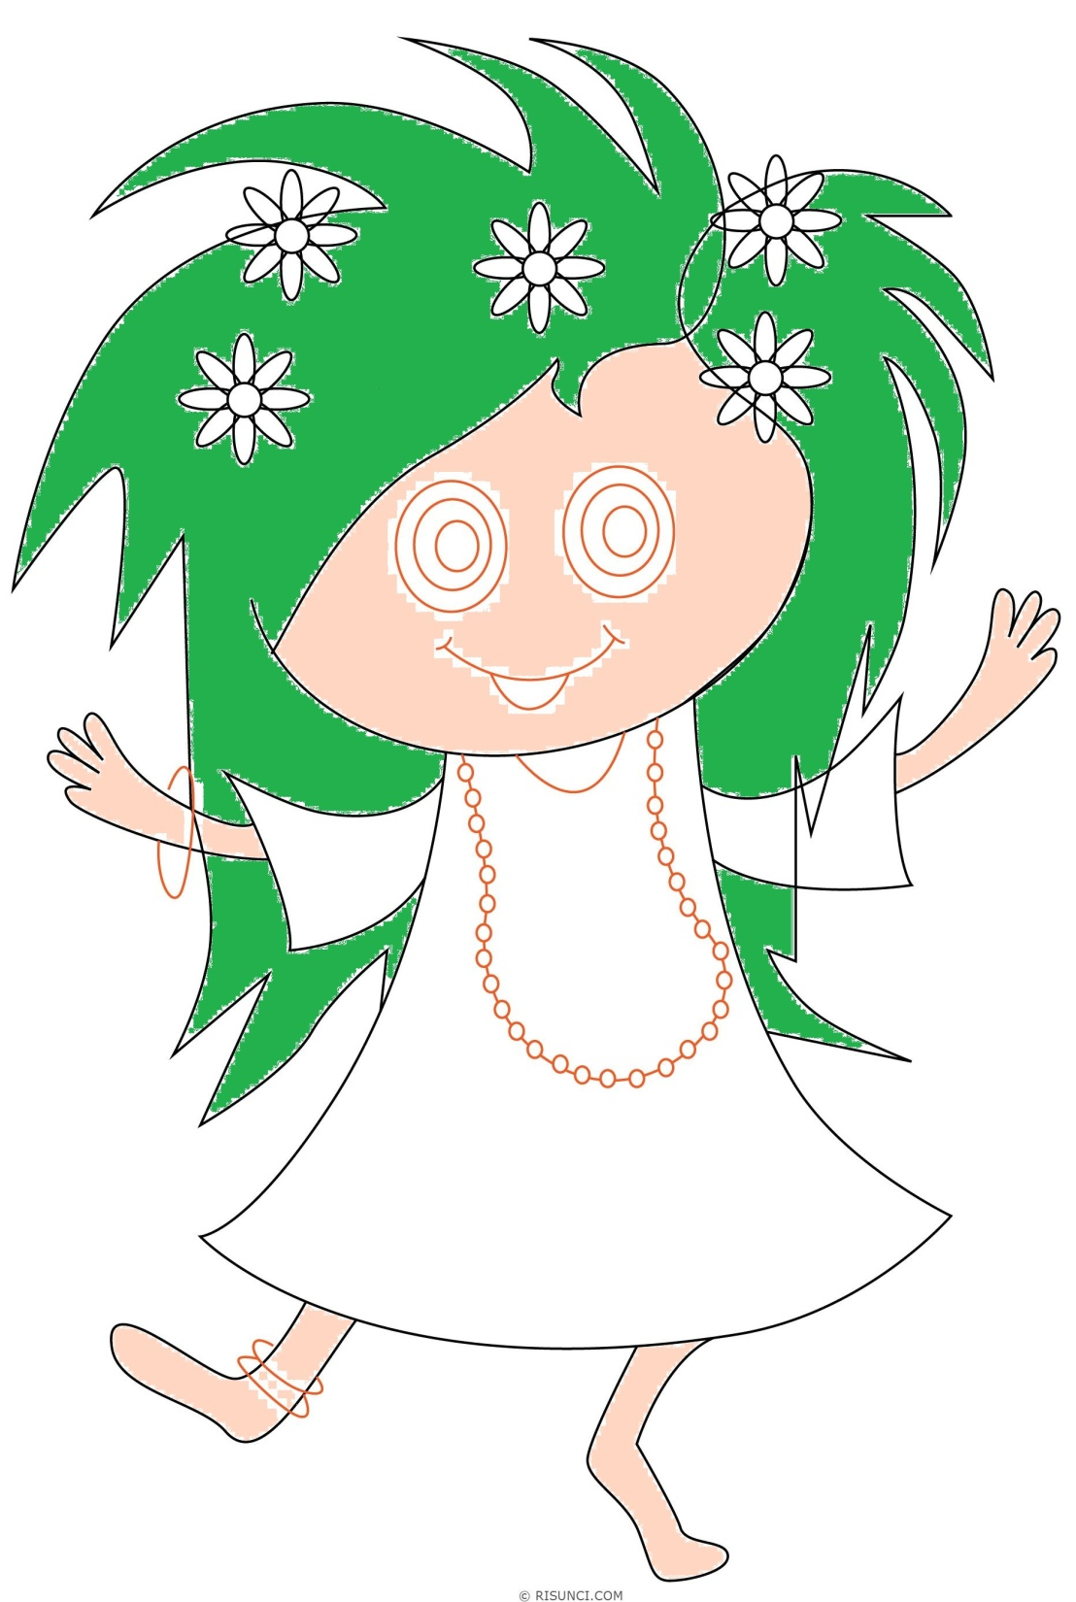
Реши примеры, найди правильный ответ и раскрась картинку
1+2+1
5
7-2
10
4
5+3+2

Slide 16
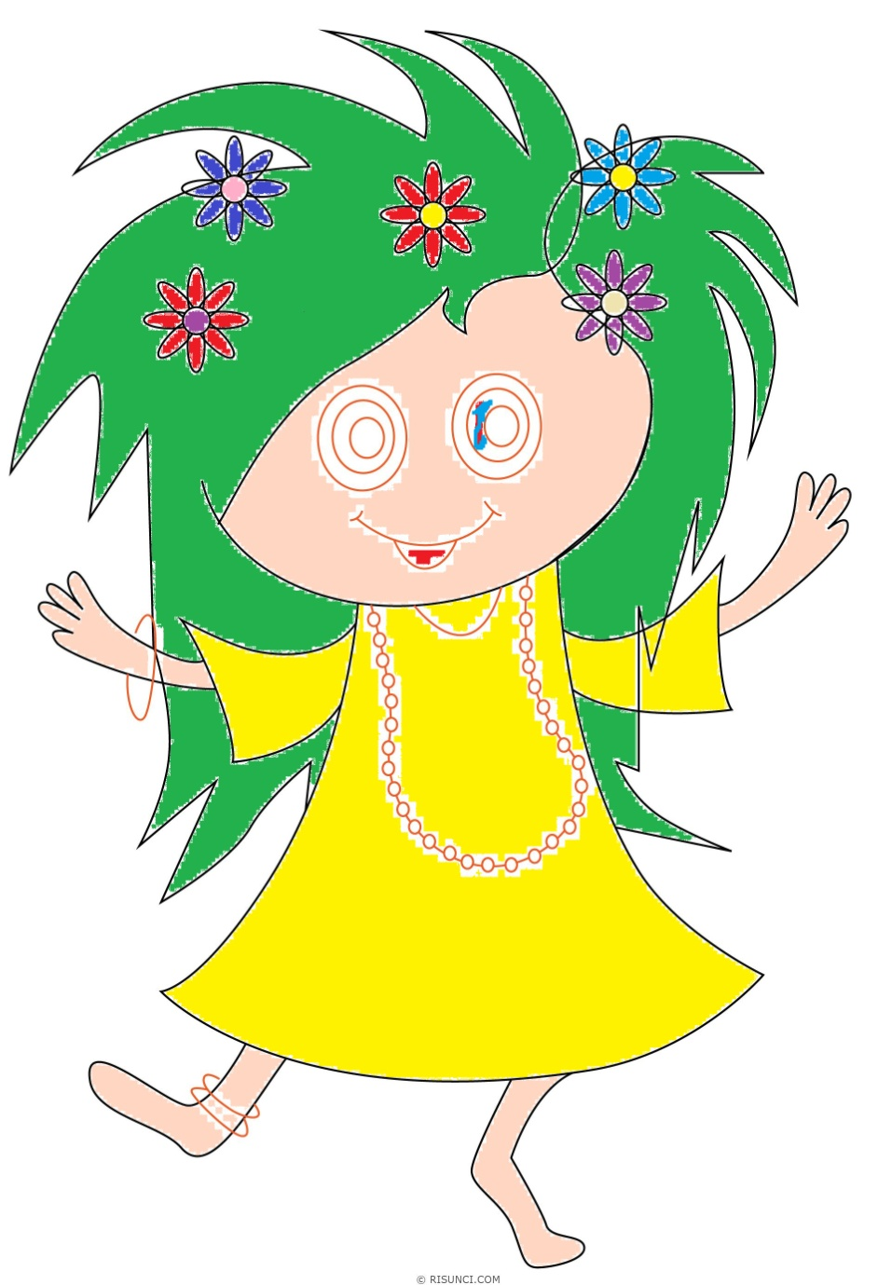
МОЛОДЦЫ!
А СЕЙЧАС РАСШИФРУЙТЕ МОЕ ИМЯ
м
к
и
и
о
а
1
2
к
4
5
6
р
8

Slide 17
м
и
и
о
а
к
2
к
4
5
6
р
8

Slide 18
и
м
о
а
к
и
к
4
5
6
р
8

Slide 19
м
а
о
к
и
к
и
5
6
р
8

Slide 20
О
а
к
и
к
и
М
6
р
8

Slide 21
а
к
и
к
и
м
о
р
8

Slide 22
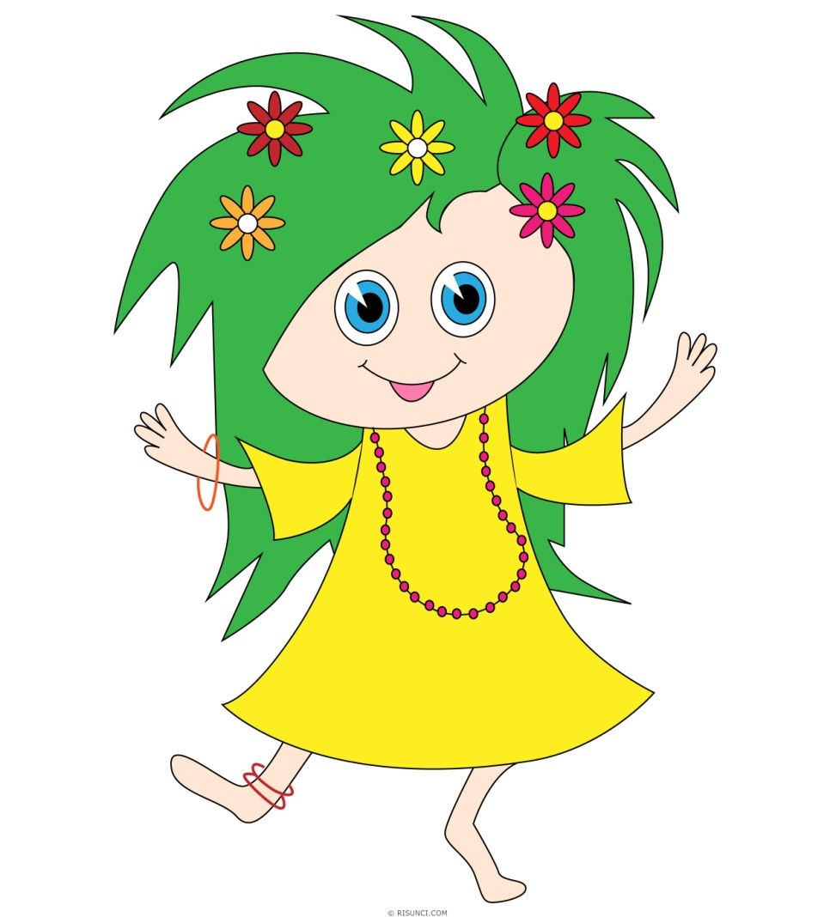
к
и
к
и
м
о
р
а

Slide 23
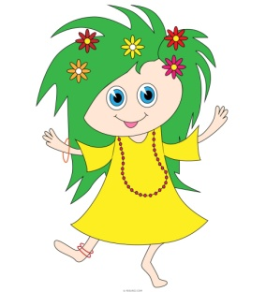
ПОМОГИ МНЕ ДОБРАТЬСЯ ДО МЕТЛЫ И ВЫБРАТЬСЯ ИЗ БОЛОТА
ПОЛЕТЕЛИ

Slide 24
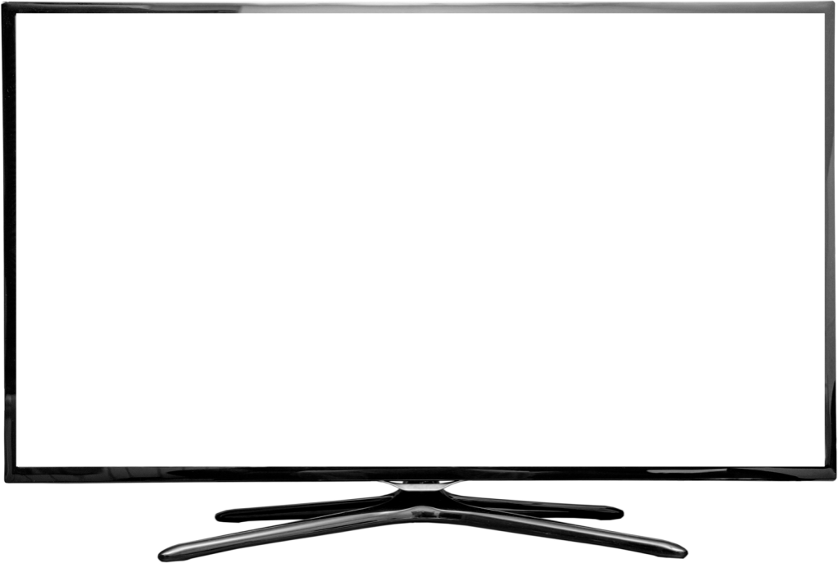
ЗДОРОВО! ДАВАЙ НЕМНОГО ОТДОХНЕМ.

Slide 25
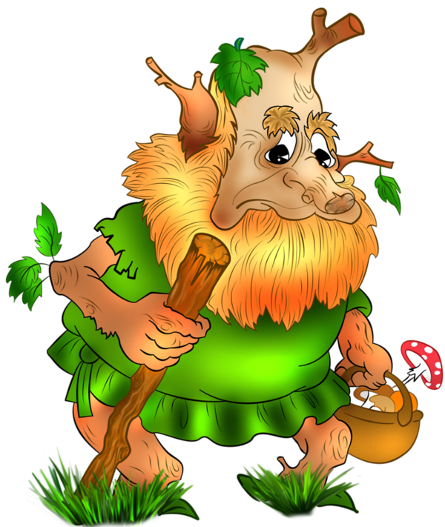
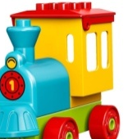
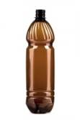
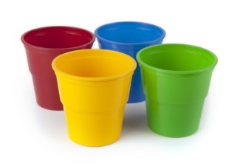
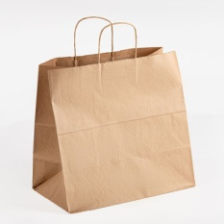
Здравствуйте мои милые друзья. Я хозяин леса – Лесовичок. За порядком в лесу слежу. Все вижу. И знаю за чем вы ко мне пожаловали. Отдам вам ключик бабы Яги, если поможете мне порядок в лесу навести. Туристы здесь побывали , мусор раскидали. Соберите мусор и разложите его по контейнерам.
ВПЕРЕД!

Slide 26
НАЖМИ КНОПКУ ЕСЛИ СОБРАЛ ВЕСЬ МУСОР
СОБЕРИ
МУСОР

Slide 27
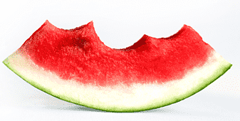
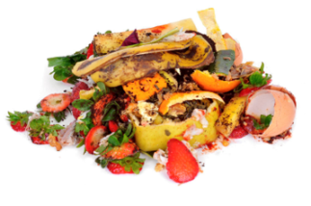
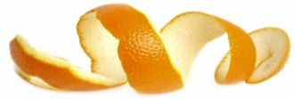
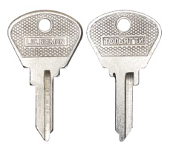
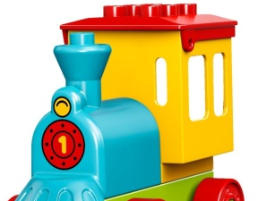
ГОТОВО

Slide 28
ГОТОВО

Slide 29
ГОТОВО

Slide 30
ГОТОВО

Slide 31
ГОТОВО

Slide 32
Спасибо. Помогли мне навести порядок в лесу. Забирайте ключ и никогда не оставляйте после себя мусор в лесу. Берегите лес!

Slide 33
Хочешь узнать кто спрятался в траве?
Попроси у взрослых листок в клетку, следуй моим подсказкам и рисуй. Готовы? Тогда вперед!
ВПЕРЕД!

Slide 34
Нарисовали?
МОЛОДЦЫ!
Давайте проверим. нажми на красную точку
2 | 2 | 1 | 6 | 3 | 4 | 1 | 4 | 3
2 | 1 | 1 | 1 | 4 | 3 | 4 | 1 | 7
ВПЕРЕД!

Slide 35
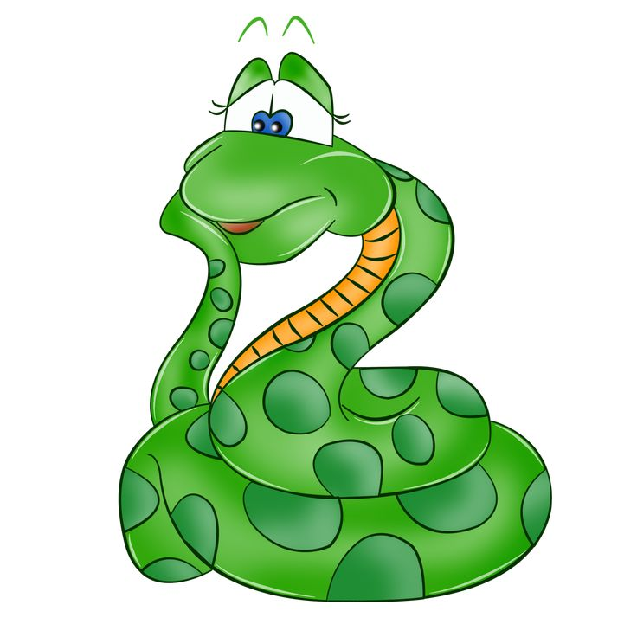
Молодцы справились с заданием.
А где же ключик?
Да вот же он

Slide 38
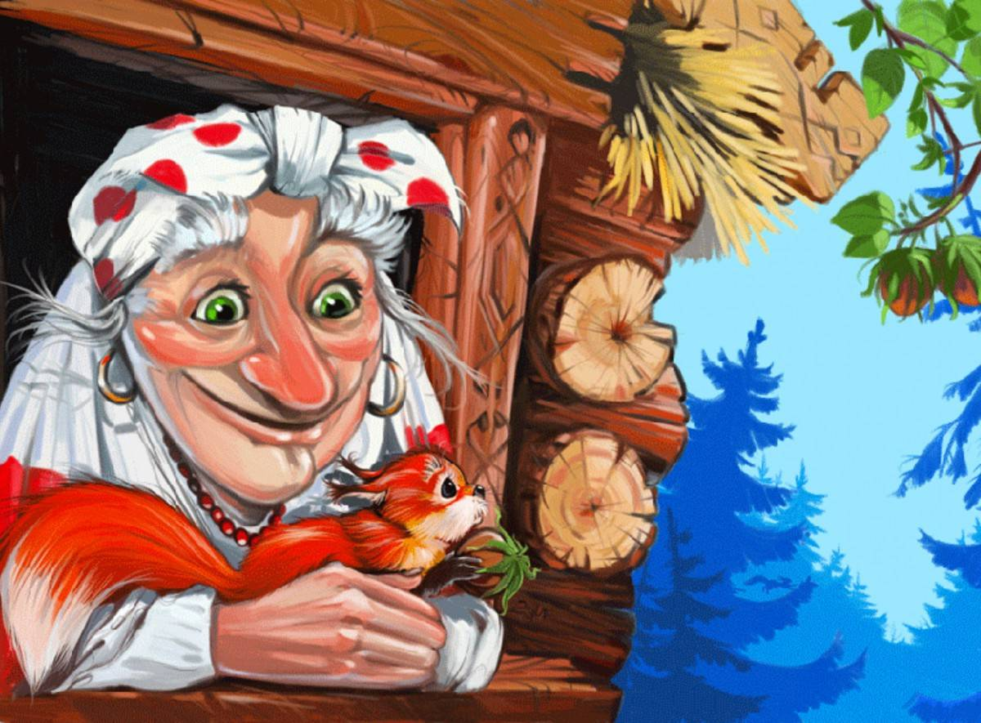
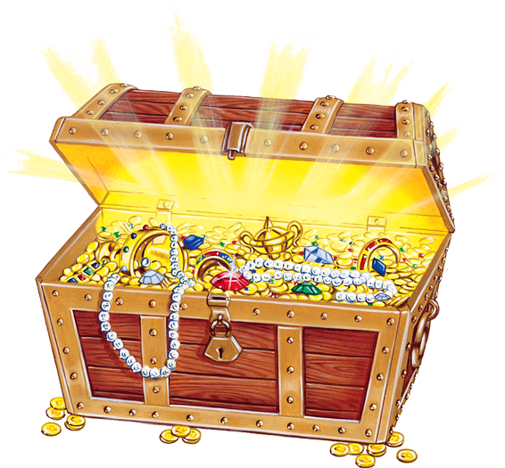
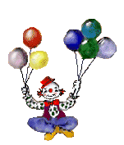
До скорой встречи!

